Slide 1
資料３
政策の方向性
1

Slide 2
新たな住宅まちづくり政策のあり方の議論対象イメージ
将来ビジョン・大阪
万博のインパクトを活かした
大阪の将来に向けたビジョン
Osaka SDGｓ ビジョン
など
府の総合的な
基本構想
住まい・都市の将来像を示すもの
住まうビジョン・大阪
都市空間の姿を示すもの
グランドデザイン
大阪・大阪都市圏
特定分野の
基本構想
関連施策
農林 産業・労働 教育
環境 福祉 医療
など
住宅・建築物
都市基盤
政策、施策、事業

Slide 3
答申に向けた政策・施策の方向性に関する整理
時 間 軸
今後10年
長期（概ね今後30年～40年）
政策の方向性
①大阪のめざすべき将来像を示す、
基本目標、政策展開の方向性等
→次回審議会までの部会にて議論
施策の方向性
②今後10年間の
具体的な取組み内容
→次回審議会以降の部会にて議論
「答申中間まとめ案」に記載
「答申案」に記載
→①、②について答申し、次期「住まうビジョン・大阪」に反映
3

Slide 4
政策の方向性（事務局たたき台）
政策の方向性は、「住まうビジョン・大阪」の大枠は踏襲しつつ、
・大阪を取り巻く大きな社会情勢の変化や、それを踏まえた新たな将来像
・H31、R元の課題検討部会報告の「課題検討報告書」
・「住まうビジョン・大阪」の進捗状況の点検・評価
などを踏まえ、下記の構成により検討
〔構成〕
１．基本目標
２．政策展開の方向性
３．施策展開の視点
４．政策の方向性を踏まえた主な施策イメージ

Slide 5
１．基本目標
《考え方》
・ 目指すべき基本的な目標として、現行ビジョンの考え方を踏まえつつ、社会情勢の変化や府の策定する総合的かつ長期的な構想等を考慮
基本目標
多様な人々がいきいきとくらし、誰もが住みたい、訪れたいと感じる、
居住魅力あふれる都市の実現
（参考）
☞ 「万博のインパクトを活かした大阪の将来に向けたビジョン」（大阪府）
・大阪の将来像 世界一ワクワクする都市・大阪
・実現するための３つの柱
①多様なチャレンジによる成長 ②いのち輝く幸せな暮らし ③世界の未来をともにつくる

Slide 6
２．政策展開の方向性
《考え方》
・ 政策の展開に向けた大きな方向性は、「住まうビジョン・大阪」の進捗状況の点検・評価の結果、住まうなら大阪と思えるような、府内外からの大阪への意識・満足度に関する指標に向上がみられるため、引き続き取組みを進めるべきであり、現行の方向性と同様に設定
政策展開の方向性
住宅まちづくり政策の展開にあたっては、「活力・魅力の創出」と「安全・安心の確保」が相互に作用しあい、好循環を生み出す政策展開をめざすべき。
活力と魅力あふれる
住まいと都市
安全・安心にくらすことができる
住まいと都市
好循環

Slide 7
３．施策展開の視点①
《考え方》
・政策展開の方向性を踏まえ、施策を展開するにあたって重要となる視点を設定
・①多様性（ダイバーシティ）、②関係者連携（ステークホルダー）、③政策の舞台（ステージ）の３つの要素を意識して整理
①多様性（ダイバーシティ）
・施策実施にあたっては、府内における多様な価値観やくらし方など人や世帯における変化や、新型コロナウイルス感染症の拡大に起因するテレワークの普及など居住・労働環境の急激な変化といった社会・経済情勢の変化を、的確に把握することが重要
視点① 多様化するニーズへのきめ細やかな対応
誰もが安心してくらしやすい都市とするため、これまでの画一的な住まい方ではなく、人の価値観や世帯の多様化、新しい生活様式への対応、いきいきと健康にくらすなどについての、きめ細かなニーズ対応が必要です。

Slide 8
３．施策展開の視点②
《考え方》
②関係者連携（ステークホルダー）
・施策実施にあたり、関係者が一丸となって取り組むという土壌と、その取組みが狭い範囲にとどまらず、より広範囲にわたって効果を波及させていくことが重要
視点② 様々な分野や、公民の連携による事業効果の最大化
行政や公的団体、民間事業者等、多様な主体がそれぞれ持つ資源や情報を融通しあい、協力・連携していくことはもちろんのこと、住宅まちづくりの領域だけではなく、くらしを取り巻く分野とも連携した取組みが不可欠です。
また、事業の効果をより発揮させるため、行政や公的団体は、民間の力を最大限引き出せるよう協調して取組み、その効果を周辺に波及させることが必要です。

Slide 9
３．施策展開の視点③
《考え方》
③政策の舞台（ステージ）
・施策展開のステージとなる資源は、住宅・建築物のみならず、都市インフラや居住魅力につながるソフトも含めて活用
・住宅ストック活用にあたっては、耐震性などの安全性、府民の居住における安心に加え、良質なストック形成という視点から、質の確保に向けた取組みが必要
視点③ 大阪がもつ多様なストック・ポテンシャルの活用
住宅・建築物や都市インフラ、自然環境、歴史的風土・文化、多様な人材やコミュニティなど、多様なストック・ポテンシャルを活かし、大阪に住まう人々や都市の活力・魅力を創出すべきです。
また、住宅ストックの活用にあたっては、耐震性などの安全性に加え良質なストック形成という視点からの質の確保とともに、府民の居住における安心の確保に向けた取組みが必要です。

Slide 10
４．政策の方向性を踏まえた主な施策イメージ
《考え方》
・政策の方向性の検討と合わせ、実効性をもって具体化できるよう、必要と考えられる具体的な取組みについても新たに検討
政策の方向性を踏まえた主な施策イメージ
・ グランドデザイン・大阪、大阪都市圏の推進
・ 郊外住宅団地やマンションの再生
・ 多様なニーズに対応した住まい方の提供・発信
・ 健康、環境に資する最先端の住宅の普及、省エネ規制の強化
・ 既存住宅流通促進に向けたリフォームの環境整備
・ 万博に向けたまちのバリアフリー化やその情報発信
・ 災害時における適切・的確な居住支援提供体制の構築

Slide 11
参考資料
11

Slide 12
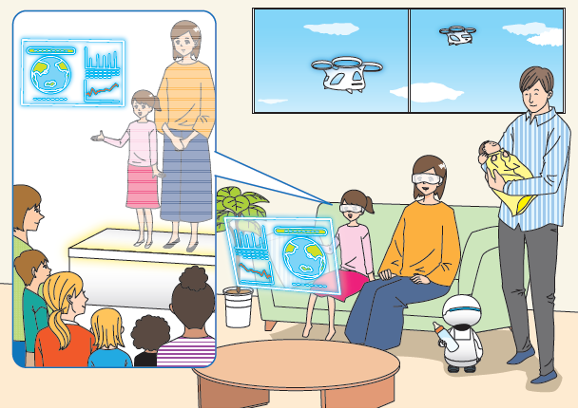
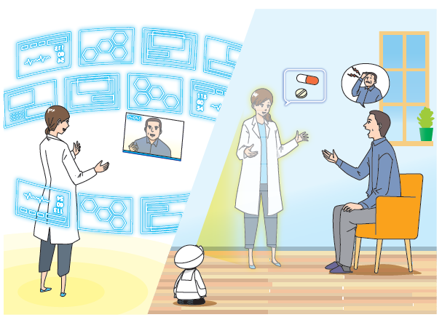
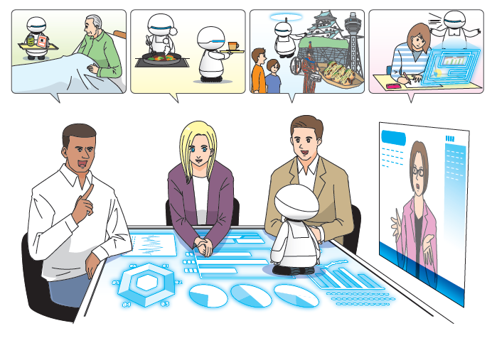

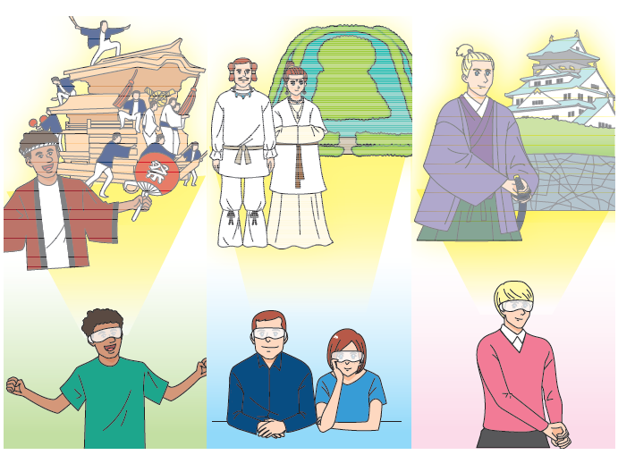
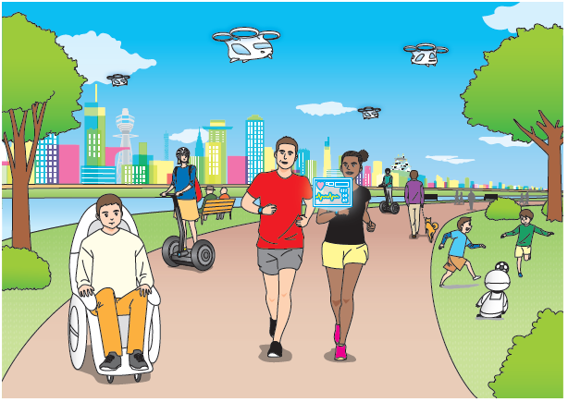
「万博のインパクトを活かした大阪の将来に向けたビジョン」
令和２年３月 大阪府・大阪市

Slide 13
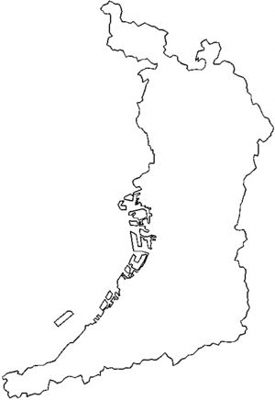


２ 大阪の将来像 （２）将来像を導く考え方（全体イメージ）
③世界の都市の潮流
①歴史から導かれる
大阪の特色
②現在の大阪の位置
ポテンシャル
世界の発展都市の
特色を検証
※SDGsから見ての分析含む
大阪の歴史的な厚み・現在のポテンシャルを活かす
大阪の将来像
1970年大阪万博の経験や近年の万博開催効果を踏まえ、
大阪・関西万博のインパクトを最大限に活かす
④1970年大阪万博
の成果等
⑤大阪・関西万博
の意義等
今後の将来予測を踏まえ
世界とともに課題解決に貢献
⑥今後の将来予測

Slide 14


２ 大阪の将来像 （４）将来像とそれを実現するための３つの柱
〔将来像〕
〔３つの柱〕
多様なチャレンジによる成長
（Diverse Innovation）
いのち輝く幸せな暮らし
（Human Well-being）
人が中心＝「誰一人取り残さない」
〔「人中心」をベースに、サイバー空間とフィジカル空間の高度な融合により取組みを推進〕
世界の未来をともにつくる
（Global Co-Creation Hub）
※ローカル、グローバルの両面から3つの柱でSDGｓ先進都市としての取組みを推進

Slide 15
２ 大阪の将来像 （４）将来像とそれを実現するための３つの柱
①多様なチャレンジによる成長（Diverse Innovation）
都市の魅力や寛容性を高め、多様な人材を呼び込み、様々なことにチャレンジできる環境を整え、新たな価値観やイノベーションの創出を図るとともに、地球環境を守る取組みを進めることで持続的な成長に向けた取組みを推進。
②いのち輝く幸せな暮らし （Human Well-being）
誰も取り残されることなく、すべての命が大切にされ、人と人のつながりの中で、すべての人が生涯にわたって、自らの能力や可能性を発揮し、健康でいきいきと活躍できる社会の実現に向けた取組みを推進。
③世界の未来をともにつくる（Global Co-Creation Hub）
誰もが世界とつながり、SDGｓの価値観が大阪から世界に広がり、人々に共有されるとともに、ソーシャルグッドな取組みを推進。
人々の参加・共創により新たな技術・サービスを生み出す都市機能や、地球の未来や平和、世界の人々のことを考えて自ら行動する人材を創出するハブ機能を形成し、健康や環境、まちづくりなどの分野において、世界の課題解決に貢献。
人が中心＝「誰一人取り残さない」
➡人中心の考え方のもと、AI、IoT等の先端技術を活用（サイバー空間とフィジカル空間の高度な融合＝超スマートシティ）し、大阪の将来像の実現に向けた取組みを推進。
○今後、サイバー空間（仮想空間）とフィジカル空間（実社会）の高度な融合（超スマートシティ）を図り、AI、IoT、ロボット、ビッグデータなどの先端技術を活用することで、様々な社会課題の解決につながるイノベーションの創出が期待されるが、その一方で、こうした科学技術の進展は、不平等や格差の拡大などの負の側面も懸念されているところ。
○こうした中、「人中心」の考え方のもと、人と先端技術が協調し、さらには先端技術の活用によって人の能力を拡張させることにより、すべての人たちが 自らの可能性を最大限発揮できる社会を実現していくことが必要。
○「人中心」の考え方のもと、「人と人」、「人と先端技術」の共創により、大阪の将来像の実現に向けた取組みを推進していく。

Slide 16
４ 今後の取組工程
大阪の将来像の実現に向けた取組工程については、大きく２つに整理。
【取組工程➀】2020年から2025年の大阪・関西万博まで
万博を成功に導くとともに、そのインパクトを最大限に生み出すための都市基盤を確立
（スマートシティやSDGｓ先進都市の基盤の確立など）
【取組工程②】万博開催後から2040年まで
確立した都市基盤を土台に、万博のレガシーを活かし、さらに取組みを加速
（最先端技術の社会実装、SDGs +beyondを視野に入れた取組みなど）
取組工程➀
大阪・関西万博
取組工程②
世界一
ワクワク
する都市
・
大阪
・万博の成功に向けた取組み
・万博のインパクトを最大限に生み出す
ための都市基盤の確立
スマートシティの基盤の確立
ＳＤＧｓ先進都市の基盤の確立 など
万博のレガシーを活かし
取組みをさらに加速
最先端技術の社会実装
SDGｓ先進都市の実現
SDGs +beyond など
SDGs の
目標達成年次
2020年 2025年 2030年 2040年
※府内市町村、企業等へビジョンの共有・浸透を図るとともに、万博のインパクトを最大限に生み出すための基盤の確立に向け、バックキャスト（将来像から導き出す）とフォアキャスト（現在の施策の延長線）の両面から、2025年に向けた取組工程等を2020年度中に整理。

